Slide 1








„Zipio draugai“
Tarptautinė ankstyvosios prevencijos programa

Slide 2
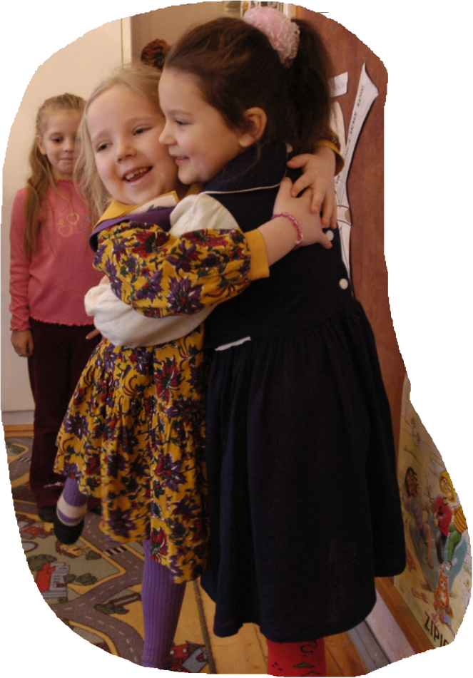
Programos „Zipio draugai“ tikslas -
ugdyti 5 – 7 metų vaikų
socialinius
ir emocinių sunkumų įveikimo
gebėjimus.
– ugdyti

Slide 3
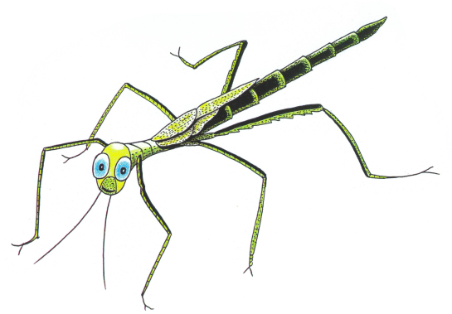
Dalyvaudami programoje vaikai mokosi -
atpažinti savo jausmus ir kalbėti apie juos;
aiškiai įvardyti (pasakyti) tai, ką nori pasakyti;
įdėmiai klausytis;
kreiptis pagalbos ir padėti aplinkiniams;
rasti draugų ir išsaugoti draugystę;
įveikti vienišumą, atstūmimą ar priekabiavimą ir padėti draugui, jei prie jo priekabiaujama;
spręsti konfliktus;
išgyventi pasikeitimus ir netektis bei prie jų prisitaikyti.

Slide 4
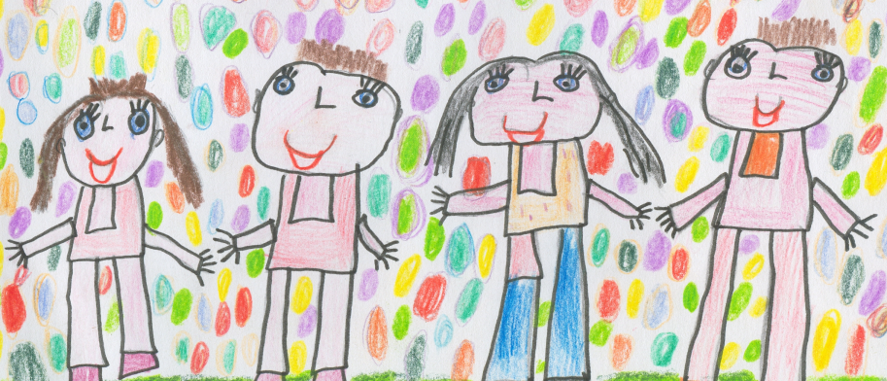
Individualūs vaikų – vienos grupės narių – dalyvaujant programoje įgyjami socialiniai ir emocinių sunkumų įveikimo gebėjimai gerina bendrą grupės mikroklimatą

Slide 5

Vaikai –
„Zipio draugų“ programos dalyviai
Programa skirta 5 – 7 metų
skirtingų gebėjimų vaikams,
kurie ugdomi
lietuvių,
lenkų ar
rusų kalbomis.

Slide 6
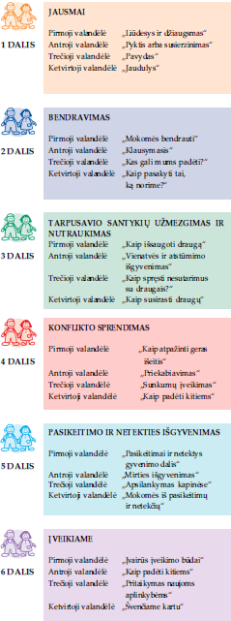
Kaip programoje mokosi vaikai?
Programą sudaro 24 valandėlės,
suskirstytos į 6 temas/dalis:
Jausmai
Bendravimas
Tarpusavio santykių užmezgimas ir nutraukimas
Konflikto sprendimas
Pasikeitimo ir netekties išgyvenimas
Įveikiame
Vienos valandėlės trukmė – 45 minutės
Programa trunka vienus mokslo metus

Slide 7

Programos valandėlė (1)
Programos taisyklės
Geros išeities taisyklė –
„Gera išeitis yra ta,
kuri padeda tau (vaikui) pasijusti geriau
ir neskaudina kitų.“

Slide 8
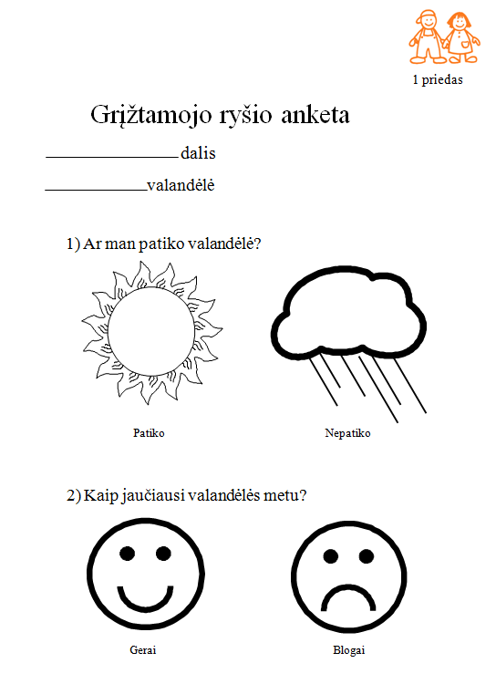
Programos valandėlė (2)
Valandėlės struktūra:
Pasakojimas
Pratimai ar užduotėlės
Refleksija/
grįžtamasis ryšys

Slide 9

Programos pedagogai (1)
Valandėles vaikams veda programos „Zipio draugai“ kvalifikaciją įgijęs grupės/klasės pedagogas
Programos pedagogo kvalifikacija įgyjama specialiuose tęstiniuose mokymuose
Programos pedagogo kvalifikaciją Lietuvoje turi daugiau kaip 4000 pedagogų

Slide 10

Programos pedagogai (2)
Ką duoda programa pedagogui?
Padeda geriau pažinti ir suprasti vaiką
Padeda pedagogui kurti geranorišką grupės mikroklimatą
Didina pedagogo profesinį meistriškumą
Įtakoja ir pedagogo asmenybę
Programa „Zipio draugai“ padeda pedagogams tobulinti jų darbe reikalingas kompetencijas: socialinę, socioedukacinę, mokinių motyvavimo ir paramos jiems.

Slide 11

Ar tikrai programa „Zipio draugai“ padeda vaikui? ar ji veikia?
Tarptautinis programos poveikio vaikui tyrimas
Tarptautinis išliekamojo programos poveikio vaikui tyrimas
Programos įtaka vaiko adaptacijai mokykloje
... atlikta daug įvairių tyrimų Lietuvoje ir užsienyje.
Vėliausieji tyrimai:
Programos poveikis vaikų emocinei sveikatai, elgsenai ir gebėjimams įveikti sunkumus (Airija, 2008 - 2009)
Programos poveikis vaikų psichikos sveikatai ir sunkumų įveikimo gebėjimams (Norvegija, 2007 – 2011)
Programos poveikis joje dalyvavusiems vaikams (Lietuva, 2012)

Slide 12
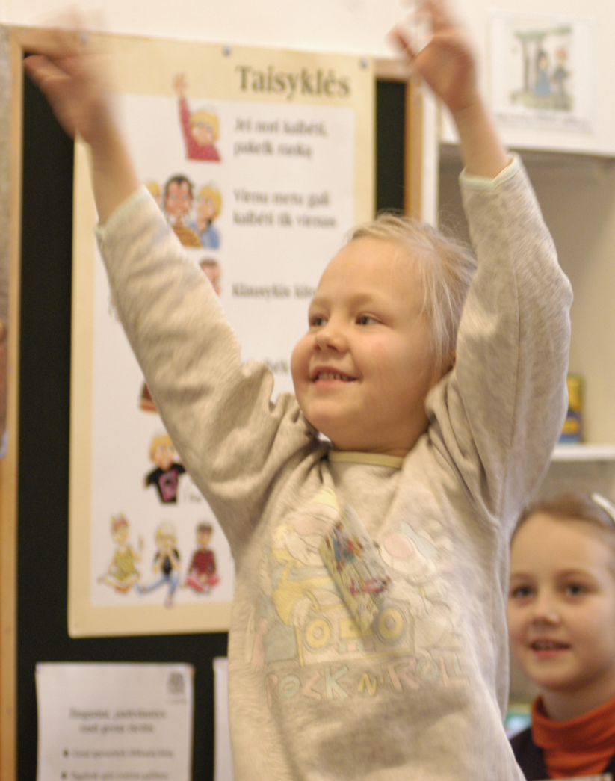
Programa „Zipio draugai” vykdoma (1)
Visose Lietuvos apskrityse,
miestuose ir kaimiškosiose vietovėse:
ikimokyklinio ugdymo įstaigų priešmokyklinėse grupėse;
bendrojo ugdymo mokyklų pirmosiose klasėse;
mokyklų prailgintos dienos grupėse ar būreliuose;
globos namuose;
vaikų dienos centruose.

Slide 13
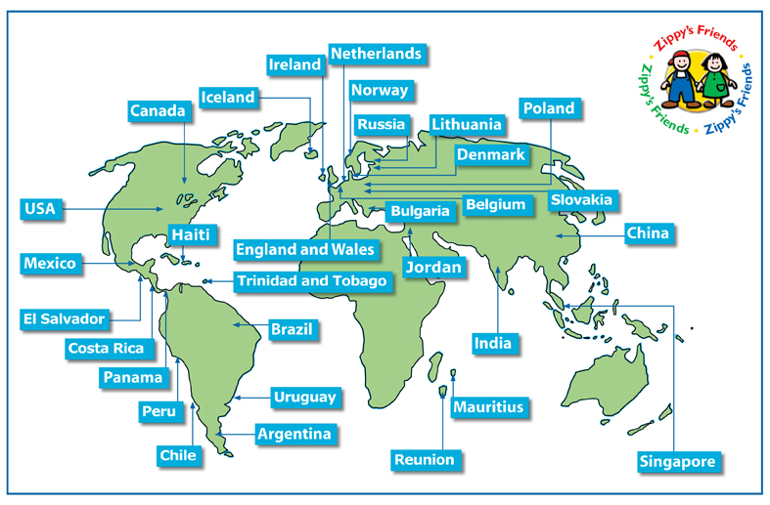
Programa „Zipio draugai” vykdoma (2)
Programa pradėta įgyvendinti 1999 metais.
Šiuo metu joje dalyvauja 33 pasaulio valstybės.

Slide 14
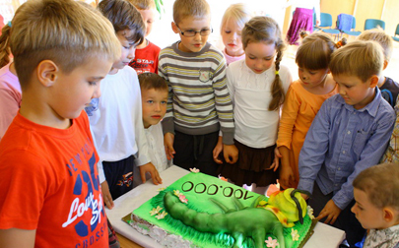
Programos dalyviai (1)
Lietuvoje programa pradėta
įgyvendinti 2000 metais.
Joje jau yra dalyvavę
> 300.000 Lietuvos vaikų.
100.000 programos dalyvis Lietuvoje
sudalyvavo joje 2012 metais Kaune.
2.000.000 programos vaikas pasaulyje
sudalyvavo joje 2022 metais.

Slide 15



Programos dalyviai (2)
Lietuvoje programoje „Zipio draugai”
kasmet vidutiniškai dalyvauja apie:
≈ 15 tūkstančių vaikų;
≈ 800 pedagogų;
≈ 500 ugdymo įstaigų iš visų apskričių.
Programoje dalyvauja ir specialiųjų ugdymo(si) poreikių turintys vaikai.

Slide 16




Programa „Zipio draugai“ Lietuvoje įgyvendinama
Programos dalyviai (3)
lietuvių lenkų ukrainiečių rusų kalbomis

Slide 17
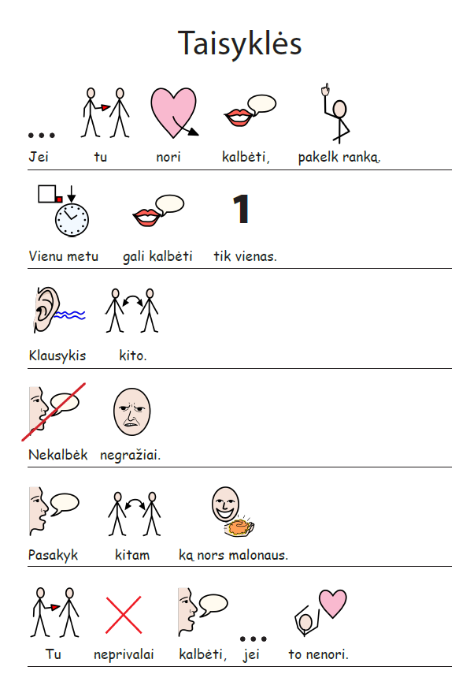

Programos dalyviai (4)
Programa pritaikyta specialiųjų ugdymosi poreikių turintiems vaikams

Slide 18



Programos kūrėjai, vykdytojai ir draugai
Programos autorių teisės priklauso
Partnership for Children
Lietuvoje programą įgyvendina
viešoji įstaiga Vaiko labui
Programos įgyvendinimui ugdymo
įstaigose pritaria ir jį palaiko ŠMSM

Slide 19

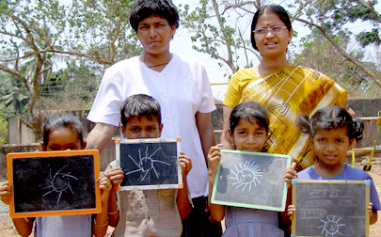

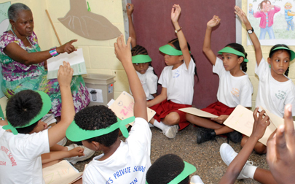
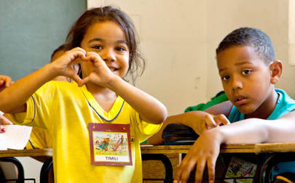
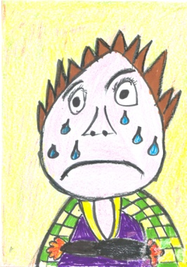
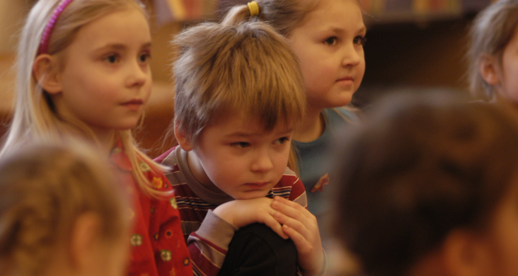
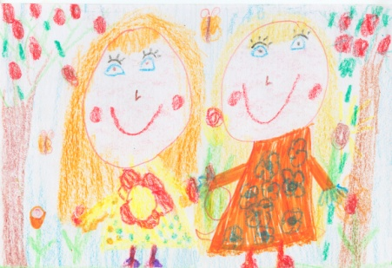
Zipis jau padėjo įgyti gebėjimų,
reikalingų įveikti
kasdienius sunkumus
ir stresus,
2.000.000
vaikų pasaulyje.
Zipis padės
jų įgyti
ir Jūsų vaikui!

Slide 20

Daugiau informacijos ir specialiai tėvams skirtą programos „Zipio draugai“ medžiagą rasite
www.vaikolabui.lt
ir anglų kalba
www.partnershipforchildren.org.uk

Slide 21


Ačiū už jūsų dėmesį
INTERNATIONAL CONFERENCE:
EFFECTIVENESS OF EARLY PREVENTION IN ENHANCING PSYCHOLOGICAL STRENGTH AND COPING SKILLS IN YOUNG CHILDREN
International early prevention programme Zippy’s Friends
10 years of activity in Lithuania - Vilnius, 12-13 November 2009

